Slide 1


Координатний промінь
математика 5 клас

Slide 2
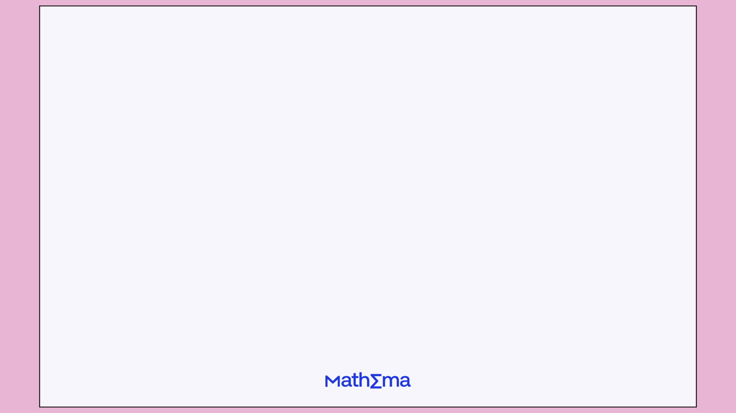
Що таке координатний промінь?
Координатний промінь — це пряма, на якій розташовані числа в певному порядку. Він починається з нуля і йде в напрямку збільшення чисел.

Slide 3
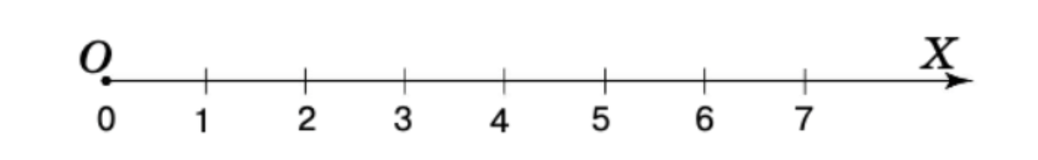
Частини координатного променя
  Точка відліку — це завжди число 0.
  Одиничний відрізок — відстань між сусідніми числами.

Slide 4

Визначення координати точки
Координата точки — це число, яке показує її розташування на промені."
Приклад: "Точка А має координату 5, тому вона знаходиться на позначці 5 на промені."

Slide 5
Запамʼятай!

Slide 6
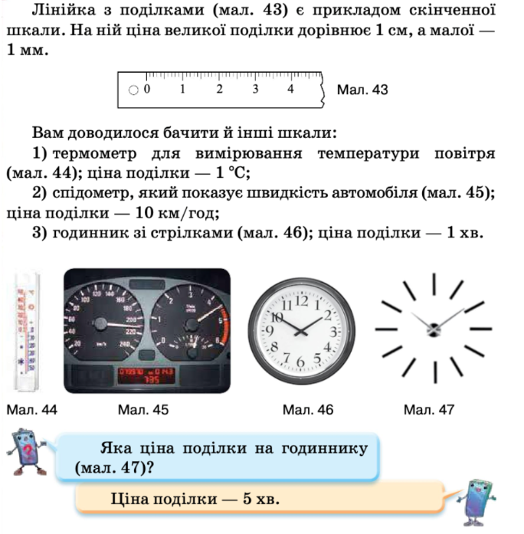

Шкали

Slide 7

Самостійна робота
На координатному промені є точка В з координатою 7 і точка С з координатою 10. Яка відстань між цими точками?

Slide 8

Самоперевірка
Відстань між точками В і С = 10 - 7 = 3.
Відповідь: Відстань між точками В і С становить 3 одиничні відрізки.

Slide 9
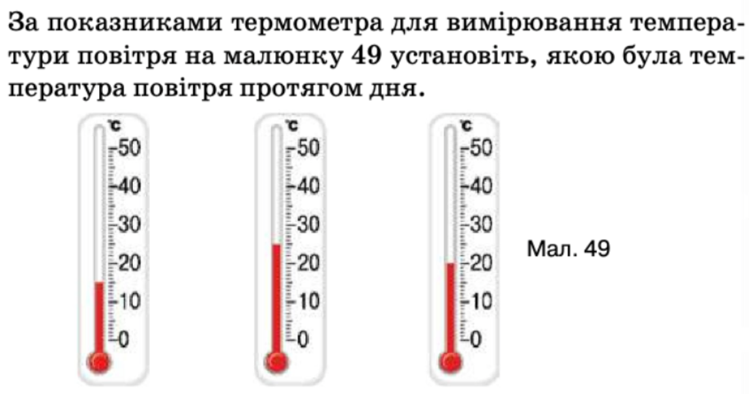
Самостійна робота

Slide 10
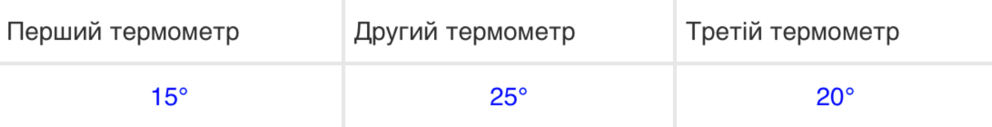

Самоперевірка

Slide 11

Підсумок
Домашнє завдання: № 139, 141 Математика (Тарасенкова) 5 клас

Slide 12
Презентація створена спеціалістами Mathema.me
Mathema - це найбільша платформа для вивчення математики у Східній Європі, родом з України.
У Mathema ти можеш:
готуватися до контрольних та іспитів
проходити онлайн-тести
дізнаватись останні новини про освіту в Україні

